Slide 1
ABUSO Y MALTRATO INFANTIL NO. GALICIA

Slide 2
María Jesús Ferreiro
Psicóloga-Mediadora
Vocal de AMINO.Gal
Inma Araujo López
Psicóloga en el Centro de Menores Alborada
Vocal de AMINO.Gal

Slide 3
Asociación AMINO Galicia
Tipología del Maltrato
Mitos y realidades sobre ASI
El poder en el ASI
Características de la víctima
Características del agresor
Detección
Indicadores
Herramientas para la detección
Características del profesional
Como hablar a la víctima
Pautas específicas de intervención con la víctima
Pautas específicas de intervención con la familia
Notificación
Talleres complementarios (intervenir los síntomas)
Casos prácticos
Programas de prevención específicos por edades
Material audiovisual
Bibliografía, webgrafía y referencias audiovisuales

Slide 4
1. SOBRE LA ASOCIACIÓN

Slide 5
¿QUIÉNES SOMOS?
Somos una entidad sin ánimo de lucro, formada por un grupo de profesionales de diferentes ámbitos vinculados con la infancia y adolescencia (sanidad, servicios sociales, educación, justicia) sensibilizados con que el abuso y maltrato infantil es la realidad más grave sufrida por la infancia y la adolescencia y que en todas sus modalidades constituye un problema social de tal gravedad que es necesario avanzar con respuestas institucionales y ciudadanas.

Slide 6
¿QUÉ HACEMOS?
Nuestro objetivo
Prevención, detección y asesoramiento en la Intervención en situaciones de maltrato a la infancia y adolescencia.
Ayuda y apoyo a las familias que afrontan estas situaciones.
Nuestro ámbito de actuación
La Comunidad autónoma de Galicia.
Colectivo de niños, niñas y adolescentes víctimas de cualquier tipología de maltrato (físico, sexual, psicológico y negligencia) y sus familias.
Pertenecemos a FAPMI (Federación de asociaciones por la Prevención del Maltrato Infantil), representando a Galicia dentro de ella.

Slide 7
2. TIPOLOGÍA DEL MALTRATO

Slide 8
Momento en que se produce
Autores
Acción u Omisión concreta que se está produciendo
Prenatal
Postnatal
Familiar/Extrafamiliar
Institucional/social
Maltrato físico/emocional
Negligencia
Abuso sexual
Elaborado a partir de Ministerio de Trabajo y Asuntos Sociales (2006) p. 14

Slide 9
Explicar cada tipo

Slide 10
3. MITOS Y REALIDADES SOBRE EL ASI

Slide 11
MITOS Y REALIDADES
El maltrato y abuso sexual infantil son poco frecuentes
(Internacional) 0-17 años: 10-40%
(España) 23% mujeres y 15% hombres
Elaborado a partir de Noguerol y Fernández (2013)

Slide 12
MITOS Y REALIDADES
En la actualidad se producen
más abusos que antes
Ahora se conocen mejor, antes no se estudiaban ni se denunciaban
Elaborado a partir de Noguerol y Fernández (2013)

Slide 13
MITOS Y REALIDADES
Si le ocurriera a un niño de nuestro entorno,
nos daríamos cuenta
Sólo un 2% de los casos de abuso sexual intrafamiliar se conocen al tiempo que ocurren
Elaborado a partir de Noguerol y Fernández (2013)

Slide 14
MITOS Y REALIDADES
Todo maltrato deja una huella visible y es fácil detectarla, por eso sólo se les puede creer si hay evidencias observables y verificables
El maltrato puede dejar señales visibles o no, puesto que no podemos dejar de lado la dimensión psicológica
Elaborado a partir de Noguerol y Fernández (2013)

Slide 15
MITOS Y REALIDADES
Los abusos sexuales y el maltrato infantil van acompañados de violencia física
Sólo en un 10% de los casos vienen asociados a violencia física; generalmente existe manipulación, engaños y amenazas que no hacen necesaria la violencia física
Elaborado a partir de Noguerol y Fernández (2013)

Slide 16
MITOS Y REALIDADES
No existe en clases sociales altas
Simplemente se detecta más en niveles sociales más bajos porque suelen mediar los agentes sociales
Extraído de Ministerio de Trabajo y Asuntos Sociales (2006)
y Naiara Navarro Olasagasti (0000)

Slide 17
MITOS Y REALIDADES
Conocen de forma consciente o inconsciente lo que está pasando, por lo que son igualmente responsables de los hechos
No siempre se sabe que el maltrato infantil está ocurriendo, especialmente si se produce fuera de casa o es de tipo sexual.
Elaborado a partir de Noguerol y Fernández (2013)

Slide 18
MITOS Y REALIDADES
En cuanto se dan cuenta lo denuncian
En ocasiones el otro progenitor conoce el maltrato pero no lo denuncia
Elaborado a partir de Noguerol y Fernández (2013)

Slide 19
MITOS Y REALIDADES
Los agresores son exclusivamente hombres
Un 13% son mujeres
Elaborado a partir de Noguerol y Fernández (2013)

Slide 20
MITOS Y REALIDADES
Generalmente el abusador es un desconocido
El 85% de los abusadores son conocidos de la víctima, forman parte de la familia nuclear y/o extendida, o gozan de la confianza de la víctima y de su familia
Elaborado a partir de Noguerol y Fernández (2013)

Slide 21
MITOS Y REALIDADES
Las niñas y los niños no dicen la verdad
Sólo el 7% de las declaraciones resultan ser falsas
Elaborado a partir de Noguerol y Fernández (2013)

Slide 22
MITOS Y REALIDADES
Sólo las niñas son víctimas de abusos sexuales
60% niñas y 40% niños
Elaborado a partir de Noguerol y Fernández (2013)

Slide 23
MITOS Y REALIDADES
Los niños que han sufrido malos tratos en su infancia se convertirán en maltratadores cuando sean adultos
Puede ser una de las consecuencias, pero no siempre sucede así
Elaborado a partir de Noguerol y Fernández (2013)

Slide 24
MITOS Y REALIDADES
Los efectos son siempre muy traumáticos
La gravedad de los efectos depende de los factores como la frecuencia del maltrato, el grado de parentesco entre las víctimas y persona agresora, la intensidad…
Elaborado a partir de Noguerol y Fernández (2013)

Slide 25
MITOS Y REALIDADES
El maltrato infantil y los abusos sexuales no se pueden prevenir y son inevitables
En muchos casos se puede prevenir
Elaborado a partir de Noguerol y Fernández (2013)

Slide 26
4. EL PODER EN EL ASI

Slide 27
¿Cómo se puede adquirir poder sobre mí?
Amor
Autoridad
Fuerza física o diferencia social

Slide 28
¿Cómo se puede adquirir el poder sobre una niña/o?
A través del amor es más fácil el abuso y más difícil que lo cuente

Slide 29
El abuso tiene que ver con la intimidad, va más allá de la genitalidad y eso hace que detectar sea más difícil.

Slide 30
5. CARACTERÍSTICAS
DE LA VÍCTIMA

Slide 32
6. CARACTERÍSTICAS
DEL AGRESOR

Slide 35
7. DETECCIÓN

Slide 36
De los errores se aprende

Slide 37
Con 11 años una niña y su hermano de 15 años vinieron a nuestro centro de día. Él por conducta disocial (inicio consumo drogas, fracaso escolar, conducta disruptiva,…). La niña tenía buenas notas, buen comportamiento, baja autoestima, excesiva timidez, inseparable de su hermano protector). Una madre con problemas psiquiátricos negligente.
Con casi trece años se le dio de alta pues había superado sus problemas de autoestima y timidez y pasó a ser tutelada por la Xunta y a vivir en un ambiente protector.
Con quince años vuelve a ser derivada a nuestro centro. Esta vez para asistir a terapia semanal. En el último año comenzó a tener problemas de abuso de alcohol y cannabis, fracaso escolar, conducta disocial, agresividad, y una grave promiscuidad.
Ya teníamos las gafas puestas y tras un tiempo asistiendo a sesiones terapéuticas desvela un secreto que nunca contó a nadie: con 9 años su hermano de trece abusó sexualmente de ella durante un largo periodo de tiempo. Hasta que un día su hermano mayor de edad los encontró en la habitación y riño seriamente a el hermano agresor y éste nunca volvió a repetir el abuso nunca más.

Slide 38
8. INDICADORES

Slide 39
INDICADORES ALTAMENTE ESPECÍFICOS
Conductas y evidencias:
Información fiable sobre conductas sexuales claramente inapropiadas de figuras parentales
Ha manifestado haber sido objeto e abuso sexual
Hay informe médico que confirma la existencia de abuso o indica sospechas importantes
Extraído de Noguerol y Fernández (2013) p. 16

Slide 40
INDICADORES ALTAMENTE ESPECÍFICOS
Indicadores físicos:
Lesiones internas en zona genital o anal
Desgarros recientes o cicatrices del himen
Diámetro del himen mayor que 1 cm
Desgarro de la mucosa vaginal
Dilatación anal y esfínter anal hipotónico
Inflamaciones, enrojecimiento y lesiones por rascado
Sangrado por vagina y/o ano
Infecciones genitales o de transmisión sexual
Embarazos
Extraído de Noguerol y Fernández (2013) p. 16

Slide 41
INDICADORES DE PROBABLE ABUSO SEXUAL
Conductas y evidencias:
Conductas hipersexualizadas y/o autoeróticas infrecuentes, así como conocimientos sexuales inusuales para su edad
Masturbación compulsiva
Sexualización precoz
Uso de fuera física o coerción psicológica para que los demás participen
Acercamientos peculiares a los adultos
En adolescentes, promiscuidad sexual, prostitución o excesiva inhibición sexual
Un miembro de la familia sospecha que el abuso está ocurriendo
Hay información o sospecha de conductas sexuales inapropiadas por parte de adultos que viven con la víctima
Extraído de Noguerol y Fernández (2013) p. 17

Slide 42
INDICADORES INESPECÍFICOS
Indicadores físicos:
Trastornos psicosomáticos como dolor abdominal recurrente o dolores de cabeza sin causa orgánica
Trastornos de alimentación
Fenómenos regresivos como enuresis o ecopresis
Infecciones urinarias repetidas sin causas orgánica o externa identificable
Extraído de Noguerol y Fernández (2013) p. 17

Slide 43
INDICADORES INESPECÍFICOS
Preescolares
Escolares y adolescentes
Adolescentes
Retraimiento social
Alteraciones en nivel de actividad
Temores inexplicables
Alteraciones del sueño
TEP
Hiperactividad
Enuresis y ecopresis
Trastornos del sueño
Fobias o temores intensos
Conductas compulsivas
Fenómenos disociativos
Cualquier trastorno de la etapa anterior
Dificultades de aprendizaje o alteración del rendimiento
Fugas del hogar
Retraimiento llamativo, hostilidad, agresividad
Sobreadaptación, pseudomadurez
Conflictos con la autoridad
Marcada desconfianza hacia adultos significativos
Hurtos
Mentiras frecuentes
Desesperanza y tristeza
Tendencia a permanecer en la escuela fuera del horario
Conductas violentas de riesgo para su integridad física
Retraimiento, sobreadaptación
Fugas del hogar
Consumo de drogas
Delincuencia
Automutilaciones y otras conductas agresivas
Intentos de suicidio
Trastornos disociativos
Trastornos alimentarios
Indicadores psicológicos y comportamentales:
Elaborado a partir de Noguerol y Fernández (2013) p. 18

Slide 44
INDICADORES INESPECÍFICOS
Indicadores psicológicos y comportamentales:
Preescolares
Retraimiento social
Alteraciones en nivel de actividad
Temores inexplicables
Alteraciones del sueño
TEP
Hiperactividad
Enuresis y ecopresis
Trastornos del sueño
Fobias o temores intensos
Conductas compulsivas
Fenómenos disociativos
Elaborado a partir de Noguerol y Fernández (2013) p. 18

Slide 45
INDICADORES INESPECÍFICOS
Indicadores psicológicos y comportamentales:
Escolares y adolescentes
Tendencia a permanecer en la escuela fuera del horario
Desesperanza y tristeza
Mentiras frecuentes
Hurtos
Marcada desconfianza hacia adultos significativos
Conflictos con la autoridad
Sobreadaptación, pseudomadurez
Retraimiento llamativo, hostilidad, agresividad
Fugas del hogar
Dificultades de aprendizaje o alteración del rendimiento
Cualquier trastorno de la etapa anterior
Elaborado a partir de Noguerol y Fernández (2013) p. 18

Slide 46
INDICADORES INESPECÍFICOS
Indicadores psicológicos y comportamentales:
Adolescentes
Conductas violentas de riesgo para su integridad física
Retraimiento, sobreadaptación
Fugas del hogar
Consumo de drogas
Delincuencia
Automutilaciones y otras conductas agresivas
Intentos de suicidio
Trastornos disociativos
Trastornos alimentarios
Elaborado a partir de Noguerol y Fernández (2013) p. 18

Slide 47
9. HERRAMIENTAS
PARA LA DETECCIÓN

Slide 48
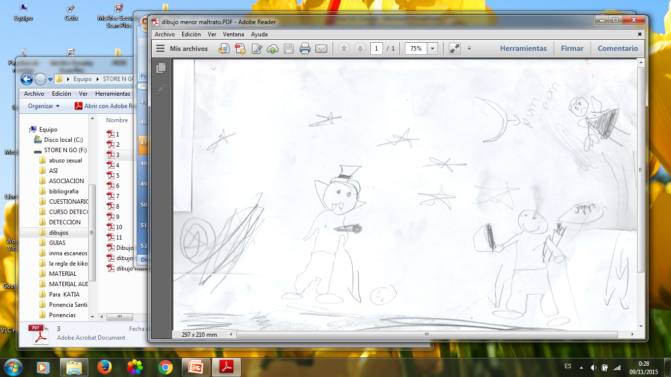
DIBUJOS

Slide 49
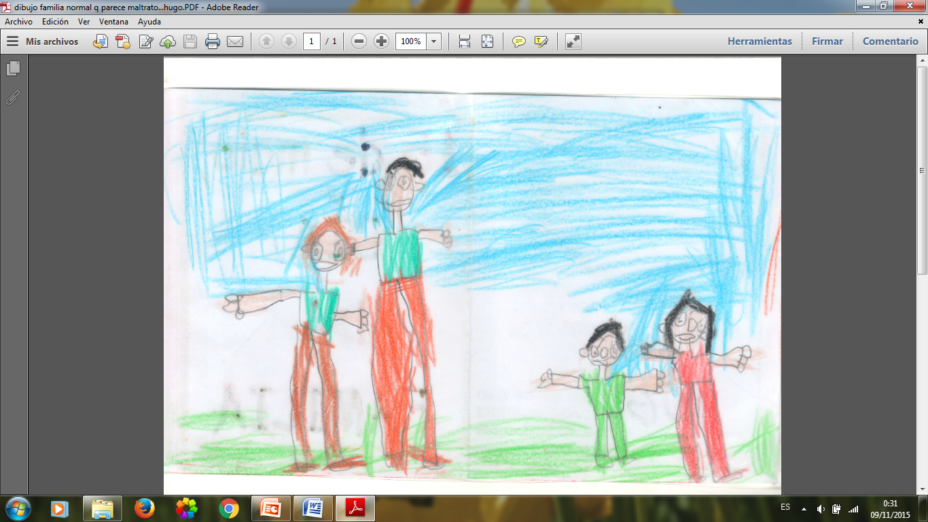

Slide 51
Relatos
Cuentos
Fotos
Autobiografía

Slide 52
DINÁMICAS
Silueta de sentimientos
en distintos colores pintar:
vergüenza, rabia, tristeza, alegría, culpa
Maleta segura
que metes en la maleta que te haga sentir seguro, sentir bien.
Tarjetas de sensaciones en tu cuerpo
nudo garganta, mariposas en el estómago, dolor de barriga, dolor de corazón,…

Slide 53
CON NIÑOS
A veces con el mensaje de “sabemos” no te agobies vamos por delante.
¿Como es de grande el secreto?
Márcamelo con las manos.
¿Cuanto queda del secreto que me diste?
El juego de pensamiento para niños.
Ana M. Gómez.
El secreto de Ana.
Animales rabiosos (5-10 años). TEA.
Adiós tristeza (6-18 años)
Planeta de Simón.
Adiós pensamientos.

Slide 54
CON ADOLESCENTES
Abrir una puerta para que el secreto pueda salir.
- la mochila
- la cajita cerrada
- siluetas matrioska
- tabla de indicadores
Toda metáfora es interesante que identifique las sensaciones que guardar un secreto producen: cansancio, rabia, mal de tripas,…

Slide 55
10. CARACTERÍSTICAS
DEL PROFESIONAL

Slide 56
Capacidad de contener emociones. La víctima tiene miedo, culpa, vergüenza,...

Slide 57
Empatizar. La víctima cree que esto solo le pasa a él/ella. Hacerle ver que a otros también.

Slide 58
Saber mandar mensaje apoyo (estoy aquí, te voy a ayudar) y seguridad (voy a ayudarte a que no vuelva a suceder).

Slide 59
Nunca dejar de repetirle que no tiene la culpa aunque mintiese algo. Hay por tanto que seguir quitando culpa (inducido a mentir,...). Disco rayado.

Slide 60
Insistir que lo que está sucediendo (que lo desvele) va a ser bueno para la familia. Estaba atrapada ...y ahora va a poder vivir sin ese sufrimiento.

Slide 61
Nunca decir bueno y malo, ni siquiera al hablar de el agresor..

Slide 62
Saber reducir culpas(en muchos casos al sentir placer aumenta la culpa).

Slide 63
Saber explicarle que le han estimulado precozmente a nivel sexual y ponerle nombre a lo que siente.

Slide 64
Hablar con claridad de que es lo que va a pasar a partir de ahora. Tenerlo informado del proceso, no mantenerlo al margen de lo que se va a hacer, sino fomentaremos su desconfianza.

Slide 65
11.COMO HABLAR
A LA VÍCTIMA

Slide 66
¿CÓMO HABLARLES?
Seriedad
Adaptado a partir de Alonso, Font y Val (1999).

Slide 67
¿CÓMO HABLARLES?
Confianza : decir que le crees
Adaptado a partir de Alonso, Font y Val (1999).

Slide 68
¿CÓMO HABLARLES?
Escuchar con calma: darle tiempo para que lo cuente
Adaptado a partir de Alonso, Font y Val (1999).

Slide 69
¿CÓMO HABLARLES?
No interrogarle
Adaptado a partir de Alonso, Font y Val (1999).

Slide 70
¿CÓMO HABLARLES?
Hacerle entender que no es por su culpa, y lo valiente que ha sido al contarlo
Adaptado a partir de Alonso, Font y Val (1999).

Slide 71
¿CÓMO HABLARLES?
Evitar mostrar alarmismo
Adaptado a partir de Alonso, Font y Val (1999).

Slide 72
¿CÓMO HABLARLES?
Mejor no mostrar enfado, pues el niño puede entender que es por él y no por la situación
Adaptado a partir de Alonso, Font y Val (1999).

Slide 73
¿CÓMO HABLARLES?
Decidir conjuntamente con el niño los pasos a seguir, acompañándole en el proceso en todo momento
Adaptado a partir de Alonso, Font y Val (1999).

Slide 74
¿CÓMO HABLARLES?
Asegurarse de que está protegido
Adaptado a partir de Alonso, Font y Val (1999).

Slide 75
¿CÓMO HABLARLES?
No es tarea propia de esta persona comenzar una investigación ni guardar secreto, será la de pedir apoyo a los equipos locales especializados
Adaptado a partir de Alonso, Font y Val (1999).

Slide 76
TRABAJANDO LA CULPA
Desarrollan pensamientos de que han tenido responsabilidad(por no contarlo, por no gritar, por no luchar,…) o es la manera de castigarle por algo.
La culpa aumenta si han disfrutado, sentido placer. Si eso ha pasado así hay que desmontarlo. Solamente es que su cuerpo responde a estímulos (como por ejemplo si tocas algo que quema tu cuerpo reacciona con dolor, si te hacen cosquillas tu cuerpo reacciona con diversión,...).
* Nunca forzar ni presionar para el testimonio para que no se sienta invalidado. Empatizar mucho primero.

Slide 77
TRABAJAR LA VERGÜENZA
La vergüenza paraliza. Les cuesta admitir que son víctimas, sobre todo si son varones.
Se trabaja a través de mensajes de comprensión, identificándolos con otros casos con ejemplos de otros niños.
Mensajes de valentía: por comentar lo pasado, por venir al tratamiento.
Si han sentido placer también aumenta su vergüenza.
Ofrecerles protección y seguridad(en espacio terapéutico).

Slide 79
13.PAUTAS ESPECÍFICAS DE INTERVENIR CON LA FAMILIA

Slide 80
INTERVENIR CON LA FAMILIA
Intentar que mantengan una motivación alta.

Slide 81
INTERVENIR CON LA FAMILIA
Intentar que no sean permisivos con los hijos por lo que han pasado(no límites, sanciones, normas por lástima hacia el menor).

Slide 82
INTERVENIR CON LA FAMILIA
Que mantengan límites paralelamente a mucho afecto, cariño,…

Slide 83
INTERVENIR CON LA FAMILIA
Que proporcionen mensajes de alivio, seguridad, protección. El entorno tiene mucho que ver en el diagnóstico("sabemos que has sufrido", "vamos a ayudarte",...).

Slide 84
INTERVENIR CON LA FAMILIA
Preparación padres para gestionar sentimientos y apoyar normalmente a través de individuales.

Slide 85
INTERVENIR CON LA FAMILIA
Si algún padre no acepta abuso cuando es por alguien cercano, en individual se confronta hasta que "se hunde" y ya se puede intervenir.

Slide 86
INTERVENIR CON LA FAMILIA
En la primera sesión se le aconsejará a los padres como explicar a su hijo/a a donde van a venir. Tienen que explicarle que hay problemas y cuando hay problemas , hay que solucionarlos. Vosotros no estáis siendo felices y para eso estamos allí. Contad todo porque nos van a ayudar. Los adultos a veces nos equivocamos. Ya no habrá secretos, allí podrá hablarse de todo sin que pase nada.

Slide 87
INTERVENIR CON LA FAMILIA
Se les insiste que desculpabilicen como un disco rayado.

Slide 88
14. NOTIFICACIÓN

Slide 91
15. TALLERES COMPLEMENTARIOS
(INTERVENIR SÍNTOMAS)

Slide 92
INTERVENIR SÍNTOMAS
Preescolares
Retraimiento social
Alteraciones en nivel de actividad
Temores inexplicables
Alteraciones del sueño
TEP
Hiperactividad
Enuresis y ecopresis
Trastornos del sueño
Fobias o temores intensos
Conductas compulsivas
Fenómenos disociativos
Elaborado a partir de Noguerol y Fernández (2013) p. 18

Slide 93
INTERVENIR SÍNTOMAS
Escolares y adolescentes
Tendencia a permanecer en la escuela fuera del horario
Desesperanza y tristeza
Mentiras frecuentes
Hurtos
Marcada desconfianza hacia adultos significativos
Conflictos con la autoridad
Sobreadaptación, pseudomadurez
Retraimiento llamativo, hostilidad, agresividad
Fugas del hogar
Dificultades de aprendizaje o alteración del rendimiento
Cualquier trastorno de la etapa anterior
Elaborado a partir de Noguerol y Fernández (2013) p. 18

Slide 94
INTERVENIR SÍNTOMAS
Adolescentes
Trastornos alimentarios
Trastornos disociativos
Intentos de suicidio
Automutilaciones y otras conductas agresivas
Delincuencia
Consumo de drogas
Fugas del hogar
Retraimiento, sobreadaptación
Conductas violentas de riesgo para su integridad física
Elaborado a partir de Noguerol y Fernández (2013) p. 18

Slide 95
16. CASOS PRÁCTICOS

Slide 96
TRES HERMANOS
(maltrato físico, psicológico,negligencia, asi)
La mediana le cuenta a la profesora.
La mediana se lo cuenta a la trabajadora social.
La mediana y la mayor se lo cuentan a la educadora del Centro de Día.
La mediana y la mayor se lo cuentan al técnico de menores.
La mediana va acompañada de su madre a la policía y lo cuenta.
La mediana se lo cuenta a la psicóloga.

Slide 97
COMPAÑERA DE CENTRO
La menor síntomas(promiscuidad, inicio drogas, conductas disociales, fracaso escolar, disociación,...)
Se lo cuenta a educadora social
Compañera de habitación conoce la tabla y detecta.

Slide 98
MASTURBÁNDOSE EN EL BUS ESCOLAR
Niño de doce años cuentan compañeros que se masturba en el bus escolar.
Orientadora y equipo directivo…sanciones
Madre encuentra en mochila hijo bragas suyas.
Abusado por hermanastro a los siete abusa de su hermana con él doce ella cuatro.

Slide 99
COMPAÑERA DE CLASE
Niña de doce años.
Compañero conoce la tabla
Niña conducta disruptiva y contacto sexualizado con todos los compañeros
Niño le pregunta.
Juntos se lo cuentan a la profesora

Slide 100
PEDIATRA CON GAFAS
Niño de tres años.
Encuentran un día semen en su sábana y otro en su calzoncillo.
Pediatra contacta con AMINO.Gal.

Slide 101
COMEDOR
Niño cuatro años
Desde hace unos meses:
- agresivo con los otros niños
-no quiere ir al cole y se agarra pierna madre llorando
-pesadillas(recurrente monstruo que le agarra)
Temores raros (no quiere que se le acerque ningún hombre que no sea su padre)
Una noche duchándolo cuando la madre le limpió el pene niño empezó a gritar y a pegarle, ella le preguntó y él se lo contó.

Slide 102
TALLER EN EL COLE
En clase de diez años la profesora hace dinámica de a que tienes miedo
Cada uno decía algún animal,..una niña dijo al tío de mi madre.
Al acabar la clase la profe en privado le pregunto porqué y la niña le contó abuso.
Desde hacía un tiempo ella descenso rendimiento escolar y tristeza y su hermano de 6º aislado (solo jugando con los de infantil) , triste y descenso rendimiento escolar.

Slide 103
FANTASÍAS EN EL COLE
Niña de siete años.
En clase siempre callada, introvertida, correctísima en el trato, obediente, buenas notas, solitaria.
Cada lunes cuando profe pregunta que hicieron fin de semana ella contaba historias fantasiosas de lo que hacía con sus padres.

Slide 104
16. PREVENCIÓN

Slide 105
MENSAJES CLAVE DE LA PREVENCIÓN
Aprender a querer y a quererse bien
Diferenciar buenos y malos secretos
Aprender a pedir ayuda

Slide 107
PROGRAMAS DE PREVENCIÓN

Slide 108
PROGRAMAS DE PREVENCIÓN

Slide 109
PROGRAMAS DE PREVENCIÓN

Slide 111
PROGRAMAS DE PREVENCIÓN

Slide 112
18. MATERIAL AUDIOVISUAL

Slide 113
19. BIBLIOGRAFIA Y
WEBGRAFÍA

Slide 114
AUTORES
Victoria Noguerol
Infancia maltratada
Dolores Mosquera
Diamantes en bruto
Ana M. Gómez
El juego de pensamiento para niños
Félix López
Echeburúa y Corral
Secuelas emocionales en víctimas de abuso sexual en la infancia.

Slide 115
WEBGRAFÍA
Alonso, J. M., Font, P., y Val, A. (1999). ¡Eh! ¡No te despistes! Guía pedagógica para la prevención del abuso sexual y otros malos tratos infantiles. Programa para Ciclo Medio y Ciclo Superior. Guía para padres y madres. Barcelona: Ajuntament de Rubí/ Diputació de Barcelona/ Generalitat de Catalunya/ Acadèmia de Ciències Mèdiques (p. 37). Recuperado de http://www.ugr.es/~fjjrios/pdf/mi-abusoPadres.pdf
Horno, P., y Romeo, F. J. (2011). La Regla de Kiko. Guía Didáctica para educadores. Madrid, Federación de Asociaciones para la Prevención del Maltrato Infantil. Recuperado de http://www.fapmi.es/imagenes/subsecciones1/CE_2011_Guia%20Did%C3%A1ctica_DEF2.pdf
Ministerio de Trabajo y Asuntos Sociales (2006). Maltrato Infantil: Detección, Notificación y Registro de casos.
Noguerol, V., y Fernández, M. (2013). Cómo detectar e intervenir en maltrato y abuso sexual infantil. Madrid: TEA Ediciones, S. A. U.
UNICEF (2014). La Infancia en España. Recuperado el 11 de julio de 2014, de http://www.unicef.es/sites/www.unicef.es/files/infancia-espana/unicef_informe_la_infancia_en_espana_2014.pdf
Fapmi. (2014, septiembre 11). Re: ¿Quienes somos? La FAPMI. Misión, visión y valores. Recuperado de http://www.fapmi.es/contenido1.asp?sec=1&subs=2&pp=1

Slide 116
UN NIÑO FELIZ LLENA EL MUNDO DE ALEGRÍA

Slide 117
GRACIAS POR SU ATENCIÓN
www.aminogal.es
aminogalicia@gmail.com

